Slide 1
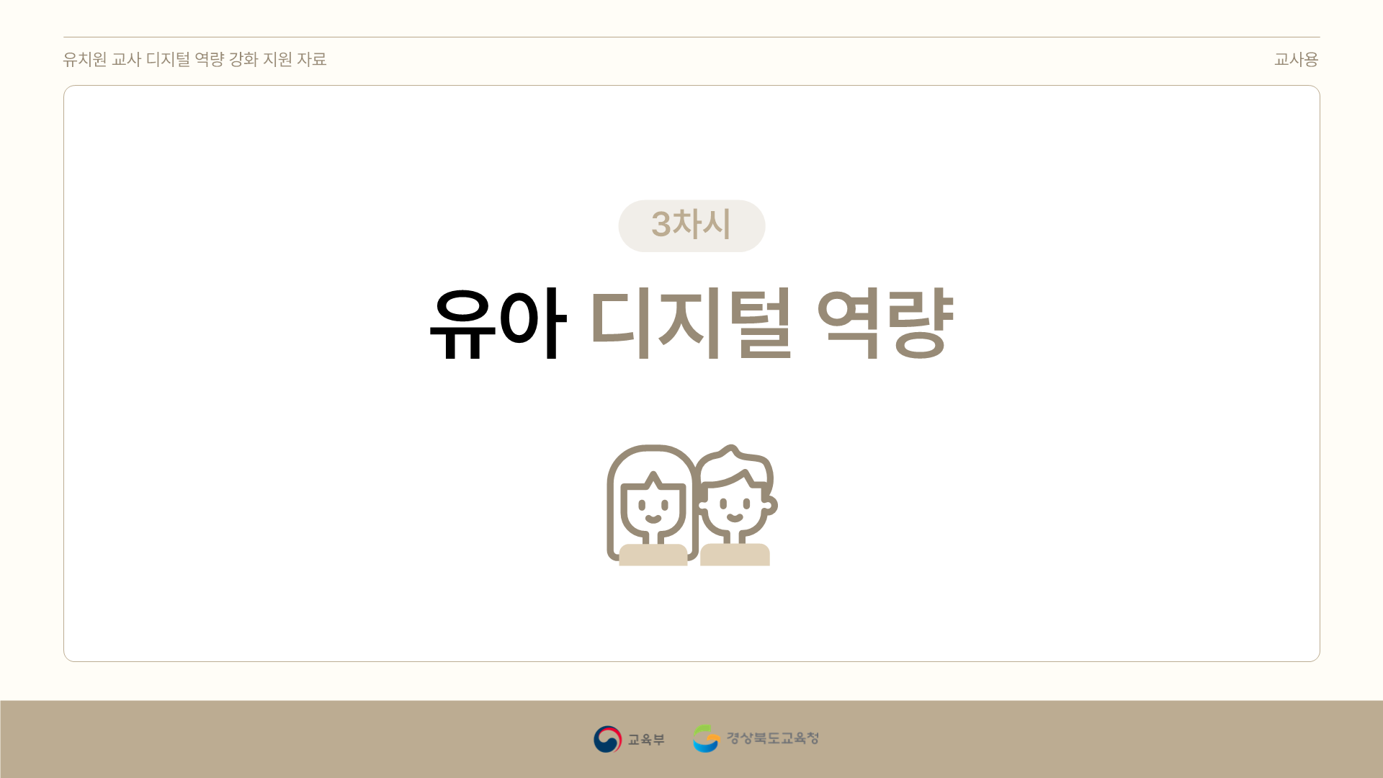

Slide 2
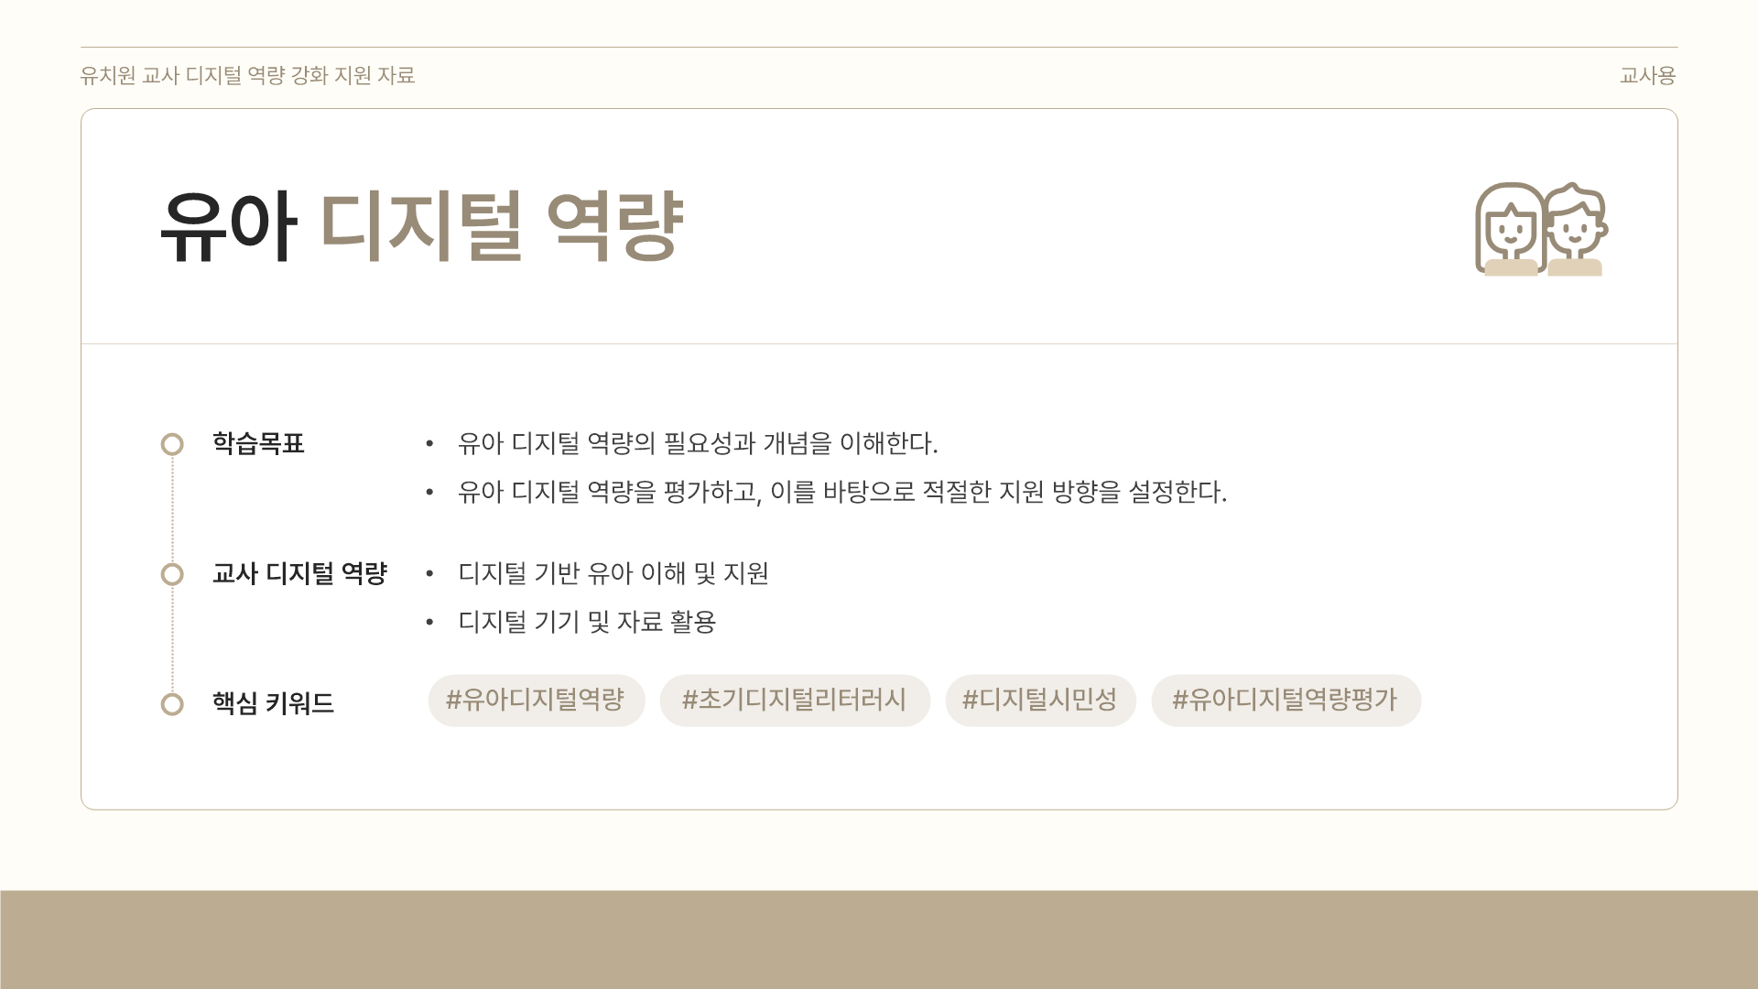
Notes:
3차시에서는 유아의 디지털 역량에 대해 알아보겠습니다.
학습목표:
먼저, 학습 목표를 살펴보겠습니다.
유아 디지털 역량의 필요성과 개념을 이해한다.
유아 디지털 역량을 평가하고, 이를 바탕으로 적절한 지원 방향을 설정한다.
교사 디지털 역량:
다음으로, 3차시와 관련된 교사 디지털 역량에는 디지털 기반 유아 이해 및 지원, 디지털 기기 및 자료 활용 능력이 포함됩니다.
핵심 키워드:
3차시에서 중점적으로 다룰 핵심 키워드는 유아디지털역량, 초기디지털리터러시, 디지털시민성, 그리고 유아디지털역량평가입니다.

Slide 3
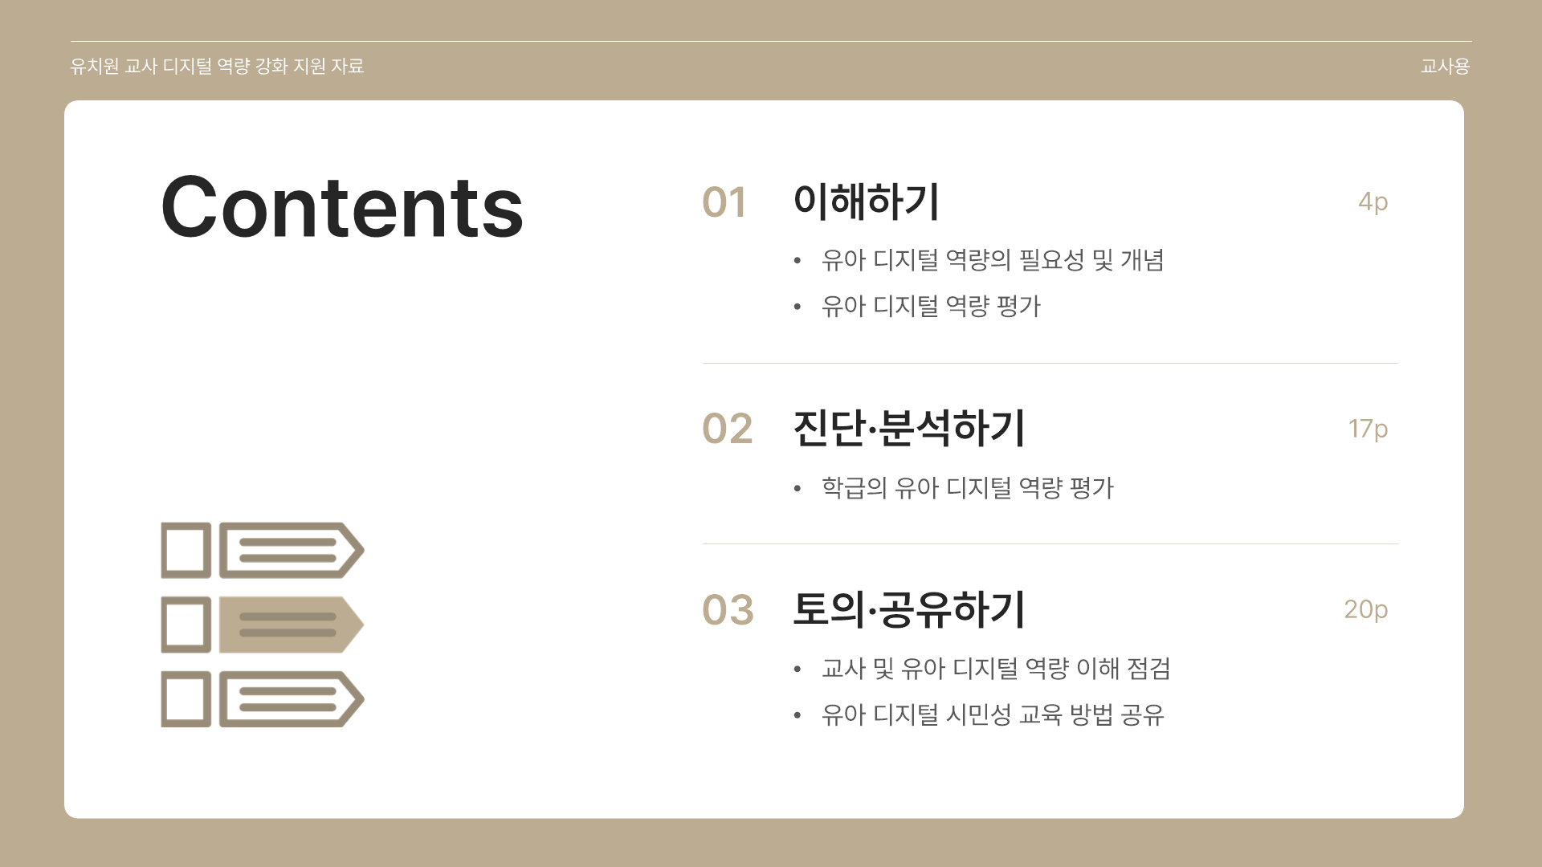

Slide 4
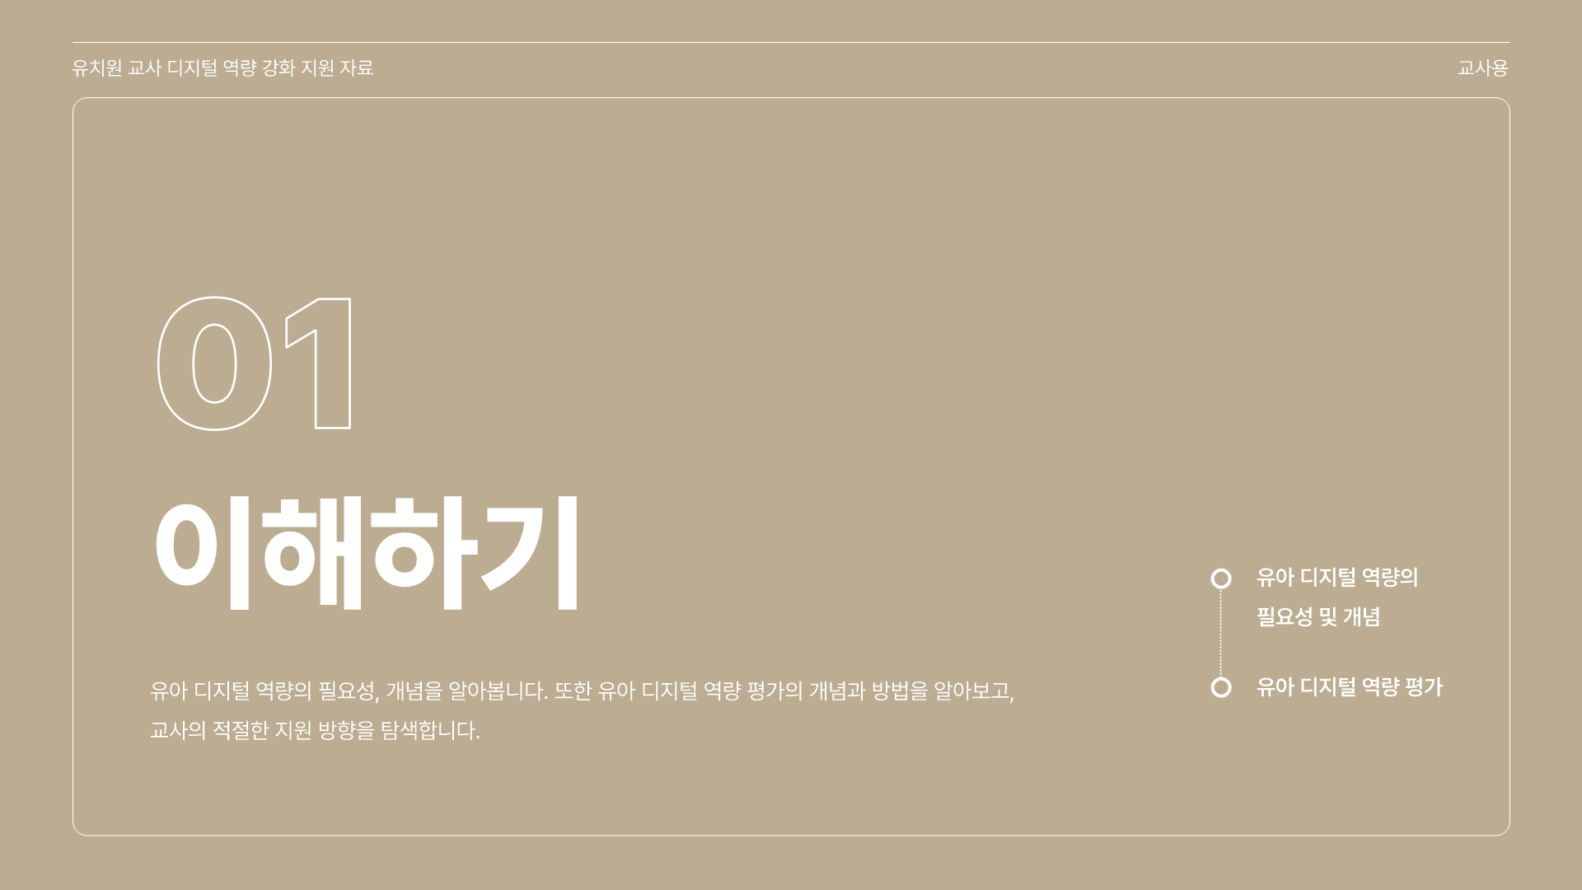

Slide 5
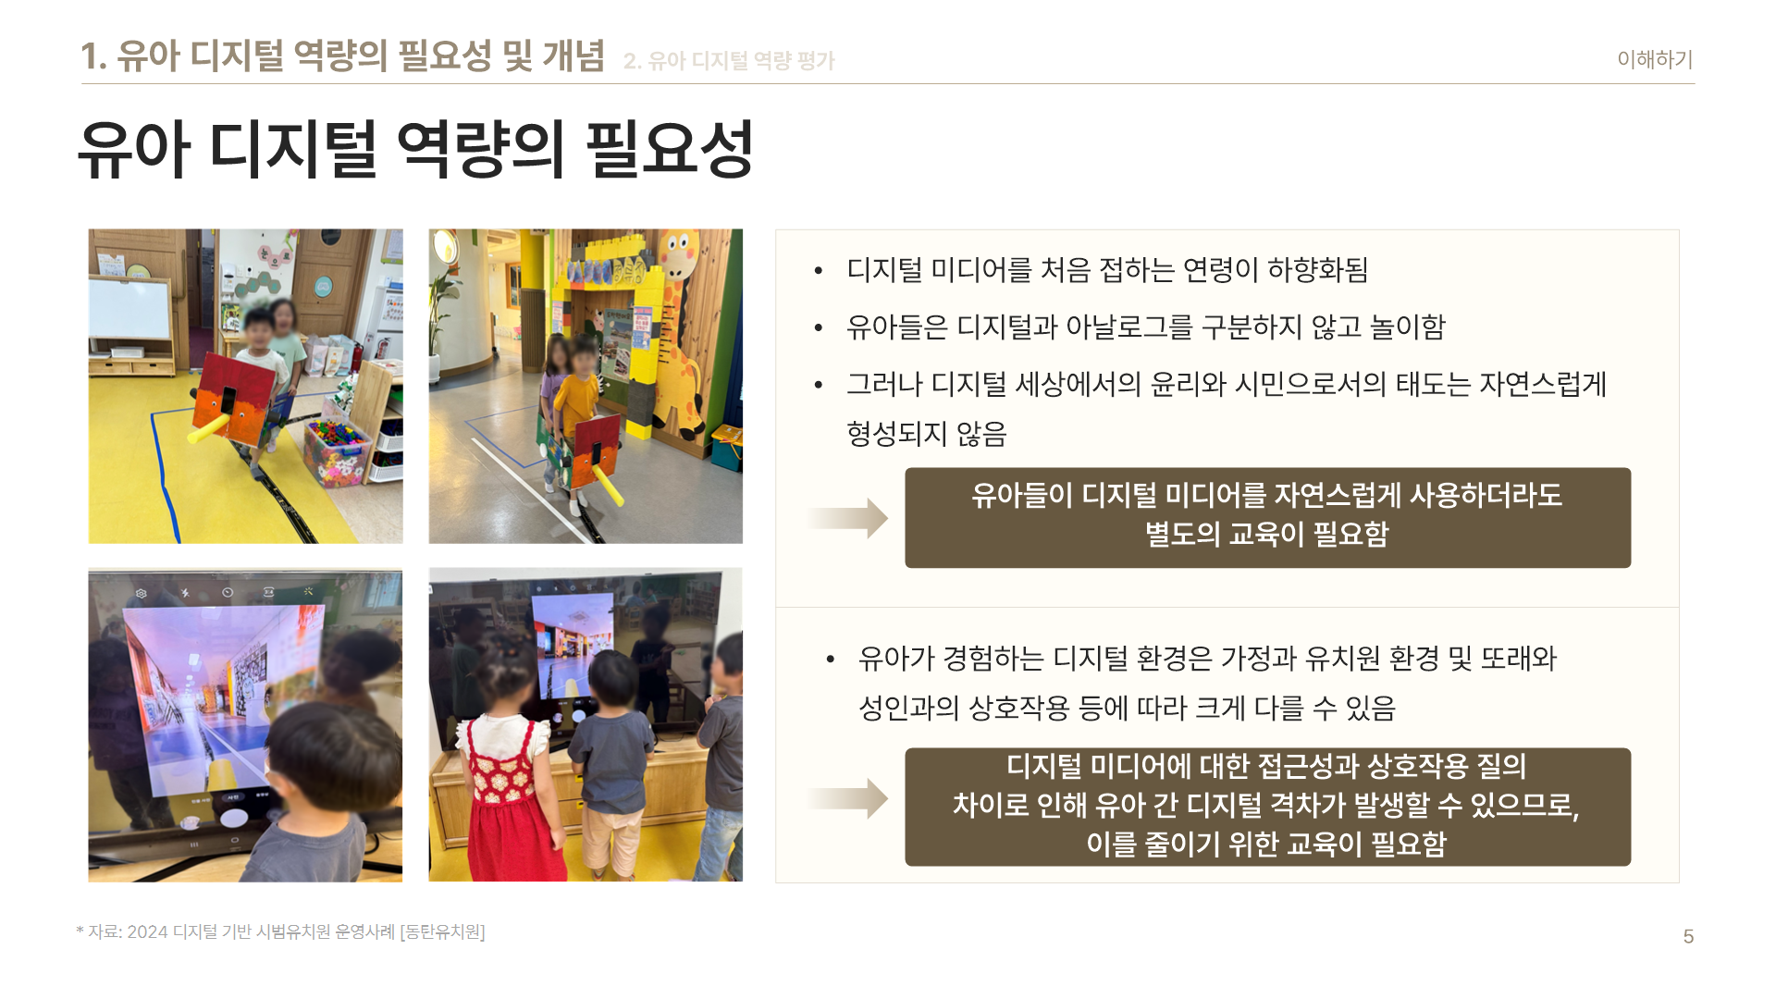
Notes:
먼저, 1차시에서 유아의 변화를 보았던 것 처럼 디지털 미디어를 접하는 연령이 점점 낮아지고 있는 현상에 주목할 필요가 있습니다. 최근 유아들이 디지털 기기를 사용하기 시작하는 연령이 점점 더 어려지고 있습니다. 많은 유아들이 아주 어린 나이부터 스마트폰이나 태블릿을 자연스럽게 접하게 됩니다.
이와 함께, 유아들은 디지털과 아날로그를 구분하지 않고 놀이한다는 특징을 보입니다.
포노 사피엔스 세대라고 불리는 유아들은 디지털 기기와 아날로그 도구를 별다른 구분 없이 자연스럽게 놀이에 활용합니다. 이는 그들의 환경에서 디지털이 일상화된 만큼, 놀이에서도 디지털이 자연스럽게 포함된다는 것을 의미합니다.
그러나 중요한 점은, 디지털 세상에서의 윤리와 시민으로서의 태도는 자연스럽게 형성되지 않는다는 것입니다.
유아들이 디지털 기기를 자유롭게 사용할 수 있다고 해서, 그들이 디지털 시민으로서의 윤리적 태도까지 자연스럽게 형성되는 것은 아닙니다.
별도의 교육과 지도가 반드시 필요합니다. 즉, 디지털 기기를 어떻게 올바르게 사용하고, 디지털 공간에서의 행동이 어떻게 다른 사람에게 영향을 미치는지에 대한 지도가 중요합니다.
또한, 유아가 경험하는 디지털 환경은 각기 다를 수 있습니다.
유치원, 교사, 가정 환경, 그리고 부모의 디지털에 대한 태도에 따라 유아가 접하는 디지털 환경은 크게 다를 수 있습니다.
이런 차이로 인해 디지털 격차가 발생할 수 있습니다.
따라서 디지털 환경에 대한 접근성 차이를 줄이기 위한 교육이 필요합니다. 유아들이 공평하게 디지털과 관련한 경험과 기회를 누리고, 이를 통해 발전할 수 있도록 교육적 지원이 필수적입니다.

Slide 6
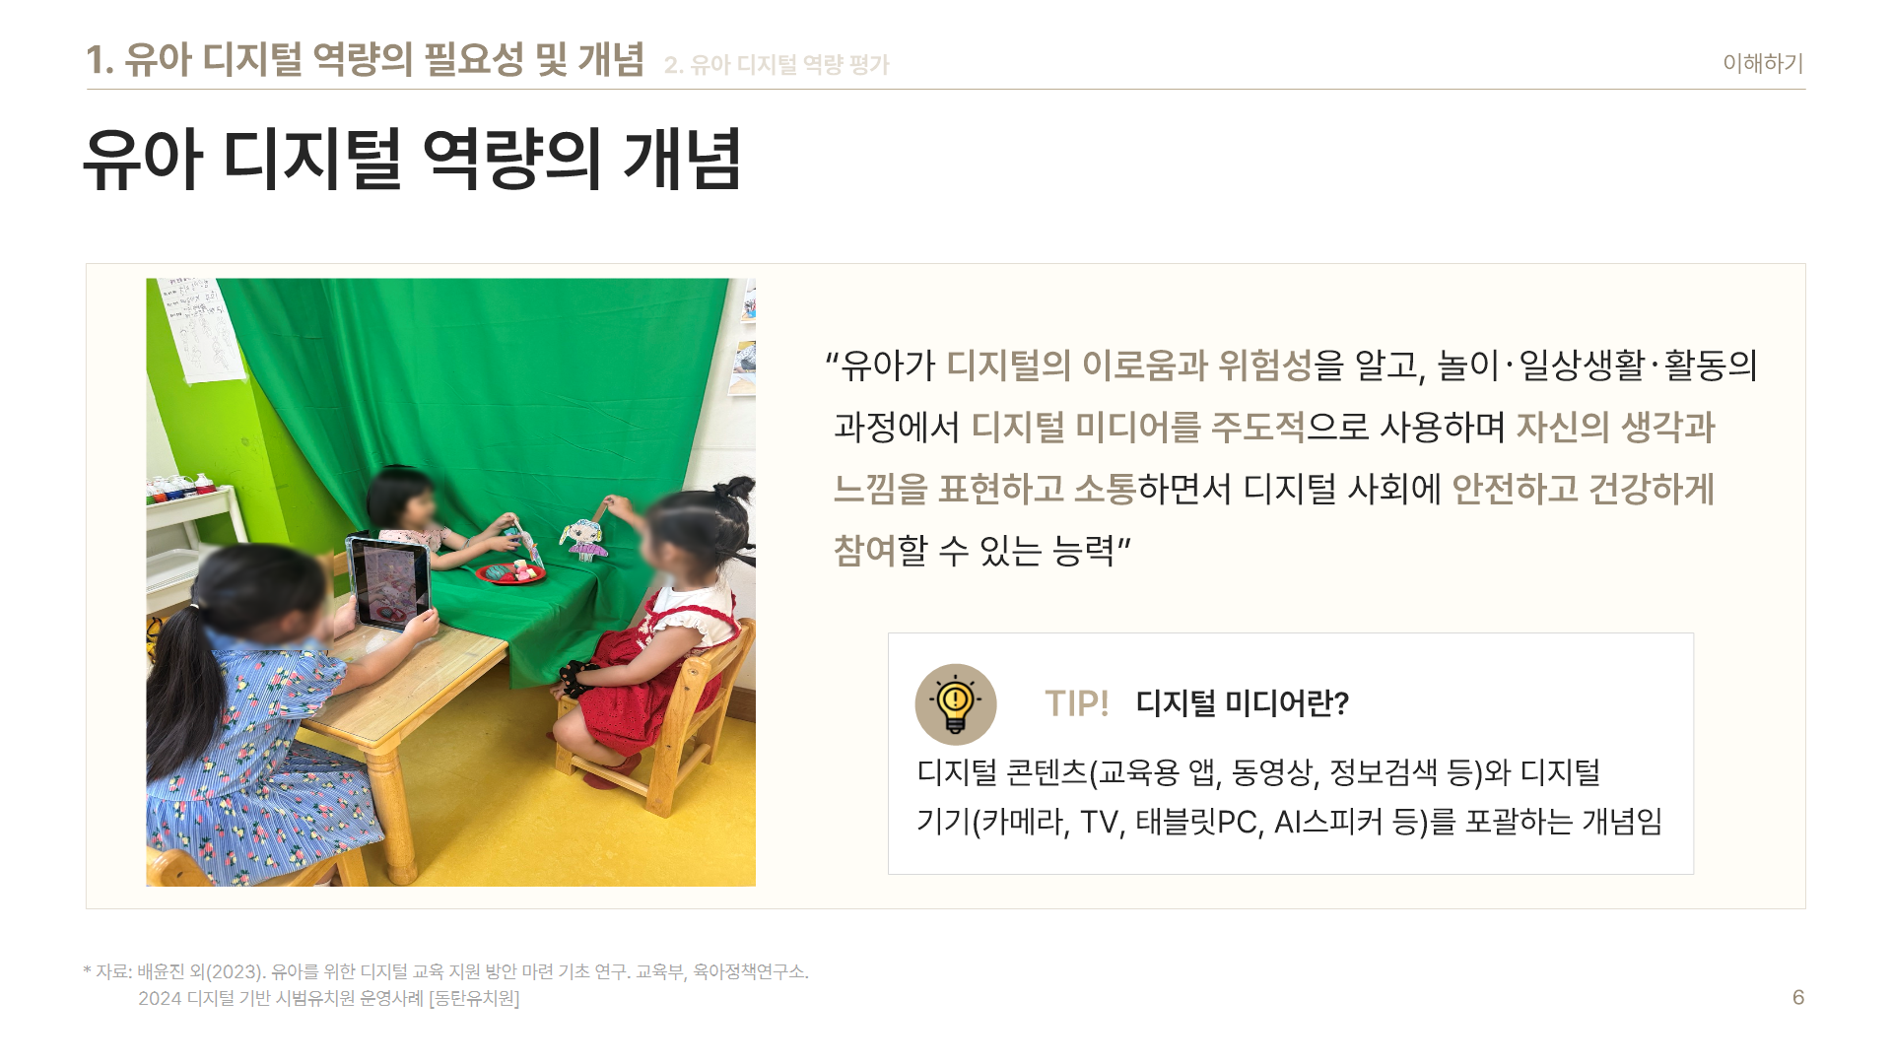
Notes:
유아의 디지털 역량이란, 유아가 디지털의 이로움과 위험성을 알고, 이를 기반으로 일상생활과 활동에서 디지털 미디어를 주도적으로 사용하는 능력을 의미합니다.
이 역량을 통해 유아들은 디지털 도구를 활용해 자신의 생각과 느낌을 표현하고 소통하며, 디지털 사회에 안전하고 건강하게 참여할 수 있게 됩니다.
여기서 디지털 미디어는 단순히 한 가지 도구만을 의미하는 것이 아니라, 다양한 디지털 콘텐츠와 기기를 포괄합니다.
예를 들어, 교육용 앱, 동영상, 정보 검색과 같은 콘텐츠를 포함하며, 카메라, TV, 태블릿 PC, AI 스피커 등 다양한 디지털 기기를 활용할 수 있습니다.
결국, 유아의 디지털 역량은 디지털 기기의 이점을 활용하면서도, 위험성을 인지하고 스스로 주도적인 디지털 참여자로서 성장할 수 있는 능력을 키우는 것을 목표로 합니다.
이러한 역량은 유아가 디지털 사회에서 안전하고 건강한 시민으로 자리잡는 데 필수적인 요소입니다.

Slide 7
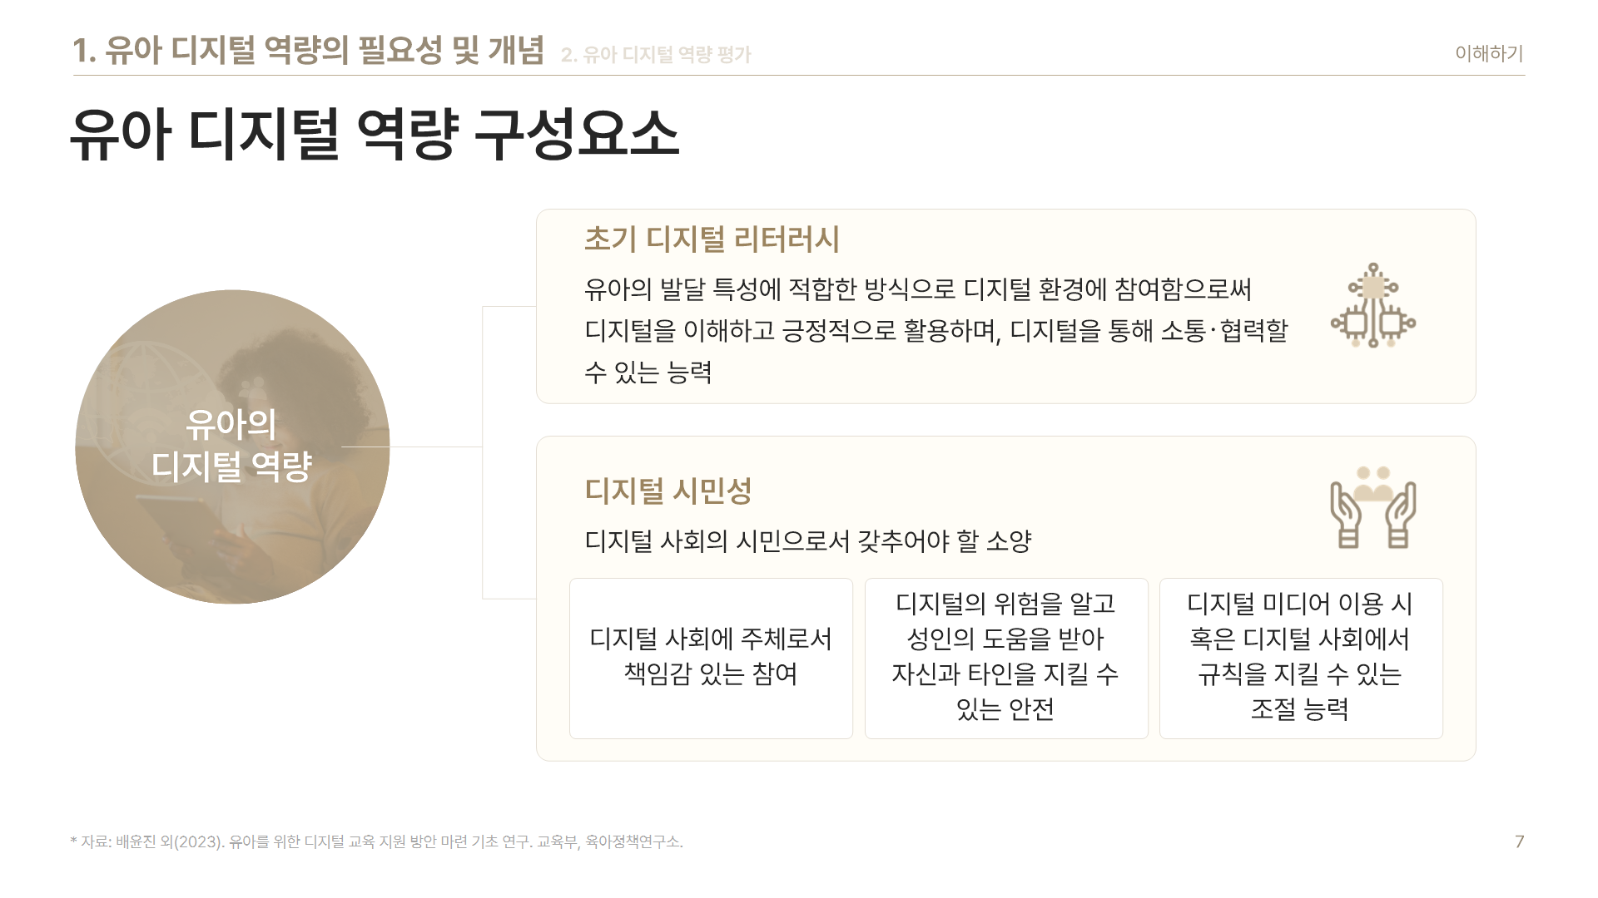
Notes:
유아의 디지털 역량은 크게 초기 디지털 리터러시와 디지털 시민성으로 구성됩니다.
먼저, 초기 디지털 리터러시에 대해 살펴보겠습니다. 초기 디지털 리터러시는 유아의 발달 특성에 맞춰 디지털 환경에 참여함으로써, 디지털을 이해하고 긍정적으로 활용하며, 디지털 도구를 통해 소통하고 협력할 수 있는 능력을 의미합니다. 즉, 유아들이 디지털 환경에서 적절히 탐색하고 배우며, 다른 사람들과 상호작용할 수 있는 능력을 키우는 것입니다.
다음으로, 디지털 시민성입니다. 디지털 시민성은 디지털 사회의 시민으로서 갖추어야 할 소양을 의미합니다. 이는 디지털 사회에 주체적으로 책임감 있게 참여하고, 디지털의 위험을 알고 성인의 도움을 받아 자신과 타인을 지킬 수 있는 안전을 확보하며, 디지털 미디어를 사용할 때 규칙을 지킬 수 있는 조절 능력을 포함합니다. 즉, 유아들이 디지털 세계에서 스스로 규칙을 지키고, 올바른 디지털 태도를 형성하는 것이 중요합니다.

Slide 8
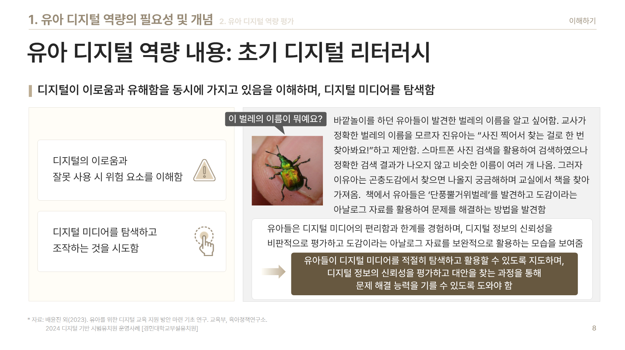
Notes:
초기 디지털 리터러시의 내용 중 첫 번째는 디지털이 이로움과 유해함을 동시에 가지고 있음을 이해하며, 디지털 미디어를 탐색하는 것입니다.
초기 디지털 리터러시 교육은 유아들이 디지털 미디어의 이점과 위험성을 동시에 이해하고 이를 안전하고 긍정적으로 활용할 수 있도록 돕는 과정입니다.
디지털 미디어는 유아들에게 학습 기회를 확장해 주고 창의적인 활동을 할 수 있는 도구를 제공하지만, 부적절한 콘텐츠나 과도한 사용은 신체적, 정신적 문제를 야기할 수 있습니다.
따라서 교사는 유아들이 디지털 미디어의 이로움과 잘못된 사용 시 발생하는 위험 요소를 모두 이해하도록 지도해야 합니다.
이를 통해 유아들은 디지털 미디어를 탐색하고 올바르게 조작하는 방법을 배우게 됩니다.

Slide 9
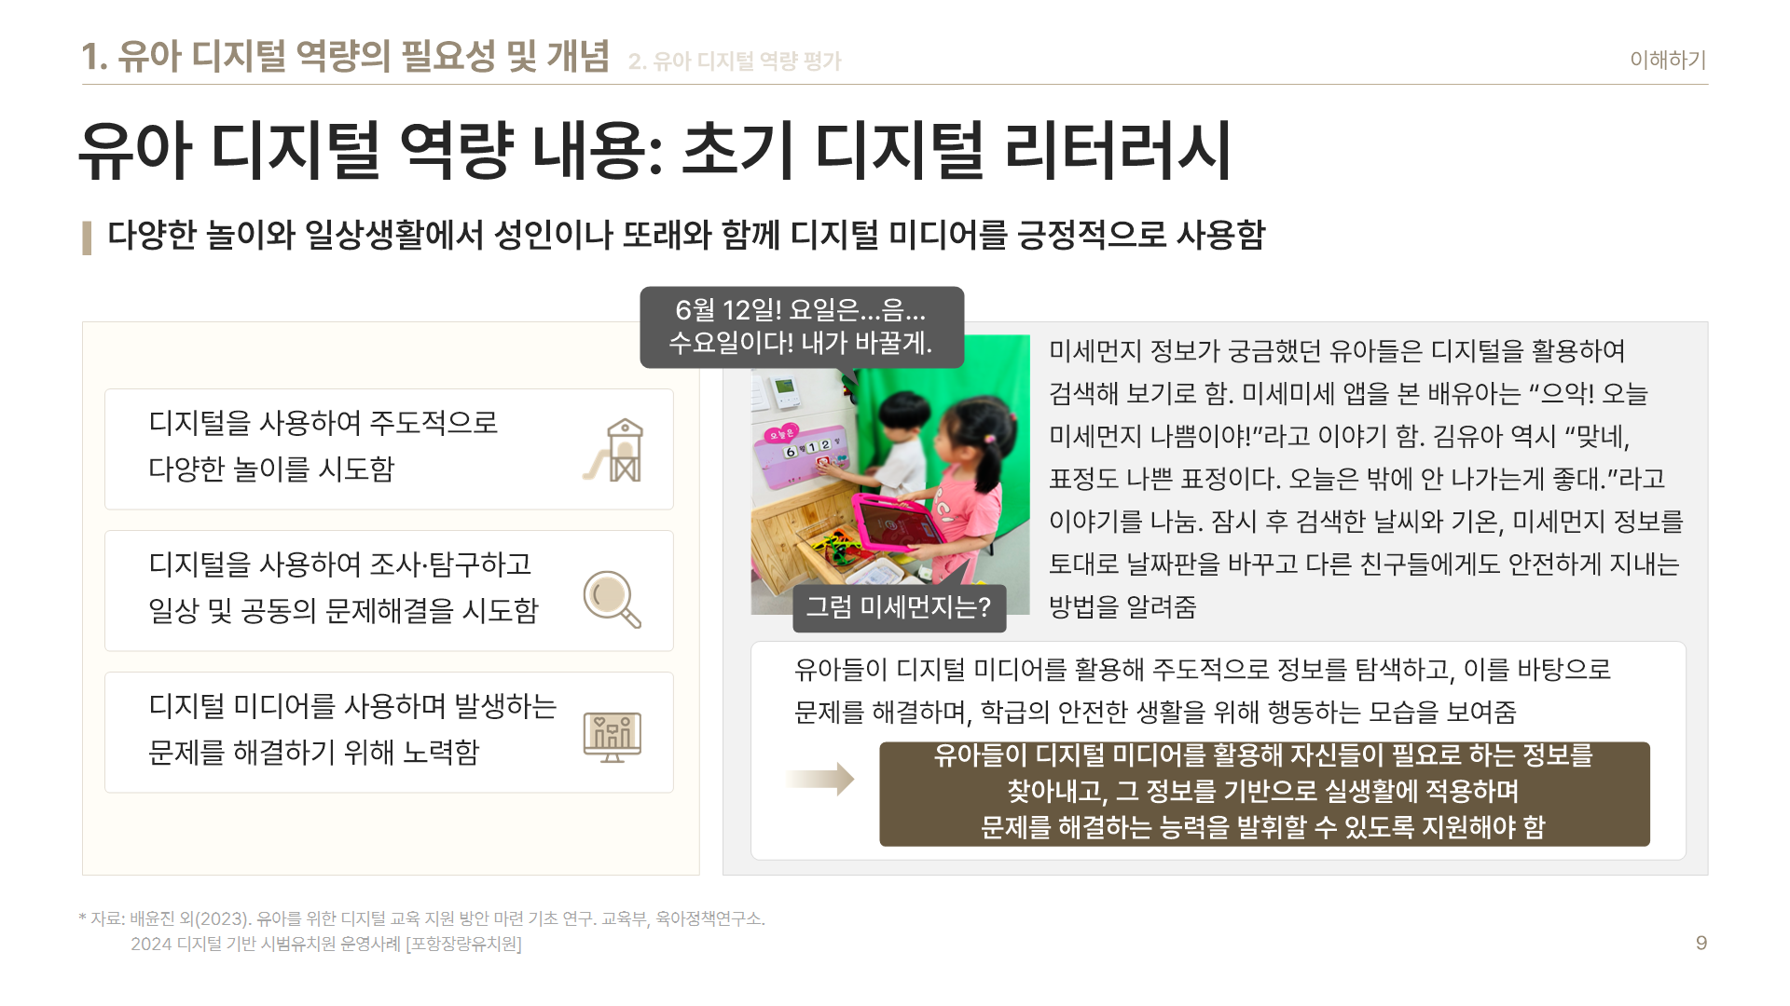
Notes:
유아들은 놀이와 일상생활에서 디지털 미디어를 활용하여 주도적으로 활동할 수 있습니다.
다양한 놀이를 통해 디지털 기기를 탐구하며, 디지털 도구를 사용해 조사하거나 일상 속 문제를 해결하려고 노력합니다.
예를 들어, 유아들이 디지털 기기를 사용해 자연 탐사를 하거나, 공동체 활동에서 발생하는 문제를 해결하려는 시도를 할 수 있습니다.
이러한 과정을 통해 유아는 문제 해결 능력을 키우고, 디지털 미디어를 학습 및 놀이의 도구로 활용하는 데 익숙해집니다.

Slide 10
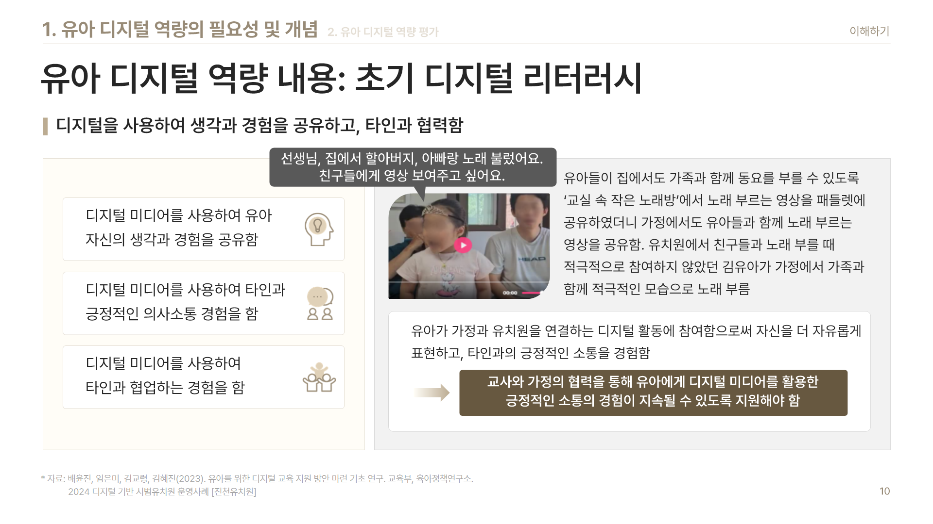
Notes:
또한, 디지털 미디어는 유아들이 자신의 생각과 경험을 타인과 공유하고 협력하는 데 중요한 역할을 합니다.
유아들은 디지털 도구를 사용해 자신의 활동을 다른 사람들과 나누고, 그 과정에서 긍정적인 의사소통 경험을 쌓게 됩니다.
이와 더불어, 디지털 미디어를 통해 공동의 목표를 달성하기 위해 협력하는 법을 배우며, 협업의 중요성을 깨닫게 됩니다.
이러한 과정은 유아들이 사회적 기술을 기르고, 다른 사람들과 함께 문제를 해결하는 능력을 강화하는 데 도움을 줍니다.

Slide 11
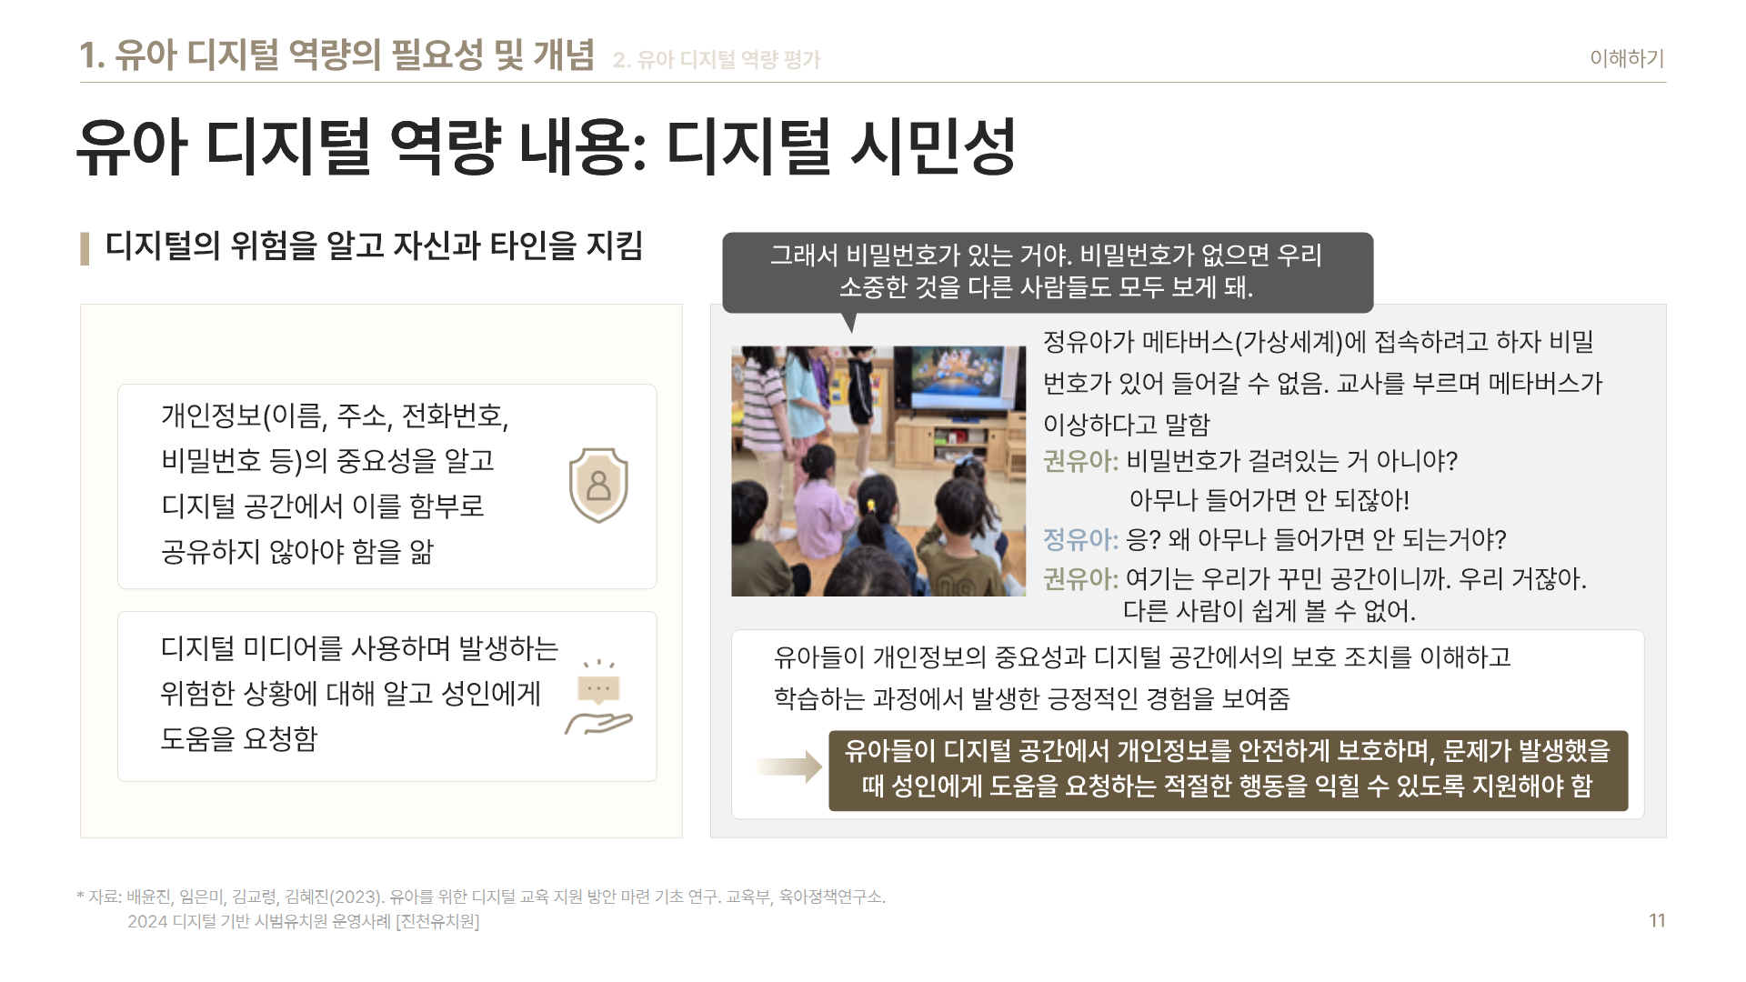
Notes:
디지털 시민성은 유아들이 디지털 공간에서 안전하게 행동하고, 책임감 있는 사용 습관을 기르도록 돕는 중요한 역량입니다.
유아들은 개인정보의 중요성을 이해해야 하며, 이를 디지털 환경에서 함부로 공유해서는 안 된다는 점을 배웁니다.
이름, 주소, 전화번호, 비밀번호와 같은 정보는 신중하게 다뤄야 하며, 디지털 미디어를 사용하는 중에 발생할 수 있는 위험한 상황에서는 성인에게 도움을 요청할 수 있어야 합니다.
이러한 상황에 대한 인식은 유아가 자신을 보호하는 첫걸음이 됩니다.

Slide 12
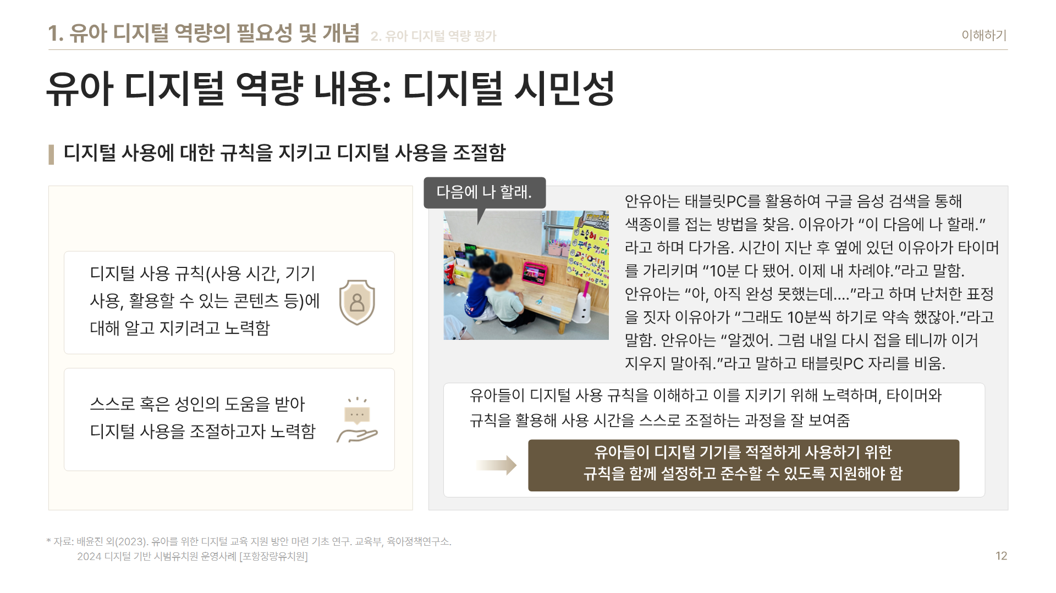
Notes:
또한, 디지털 미디어 사용 시 규칙을 지키는 것도 매우 중요합니다.
유아들은 사용 시간이나 사용할 수 있는 콘텐츠에 대해 정해진 규칙을 인식하고, 이를 준수하는 법을 배워야 합니다.
때로는 스스로 조절하기 어려울 수 있지만, 성인의 도움을 받아 규칙에 맞게 디지털 기기를 사용하는 연습을 통해 디지털 사용 습관을 형성하게 됩니다.
규칙을 지키며 디지털 기기를 사용하는 경험은 유아가 미디어에 과몰입하지 않고 건강한 사용 습관을 기르는 데 필수적입니다.

Slide 13
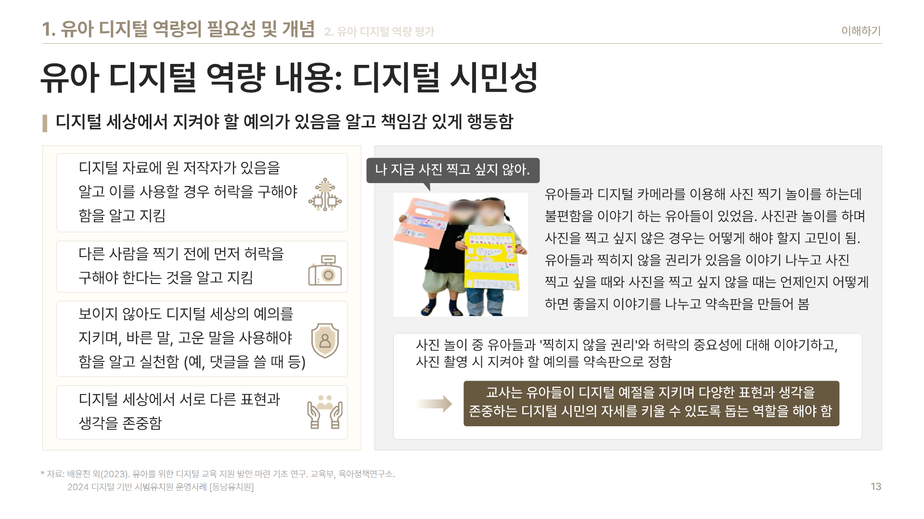
Notes:
또한, 디지털 세상에서도 예의를 지키고 책임감 있게 행동하는 방법을 배우는 것이 중요합니다.
유아들은 디지털 자료에도 저작권이 있음을 인식하고, 자료를 사용할 때 허락을 구해야 한다는 규칙을 지켜야 합니다.
다른 사람의 사진이나 영상을 찍기 전에 허락을 구하는 습관도 함께 길러야 하며, 이는 디지털 공간에서의 타인에 대한 존중을 실천하는 한 방법입니다.
보이지 않는 공간에서도 바른 말과 고운 말을 사용하는 것 역시 중요한 예의입니다.
유아는 댓글을 작성하거나 타인과 소통할 때에도 항상 긍정적이고 배려심 있는 언어를 사용해야 하며, 다양한 의견을 존중하는 태도를 기르는 것이 필요합니다.

Slide 14
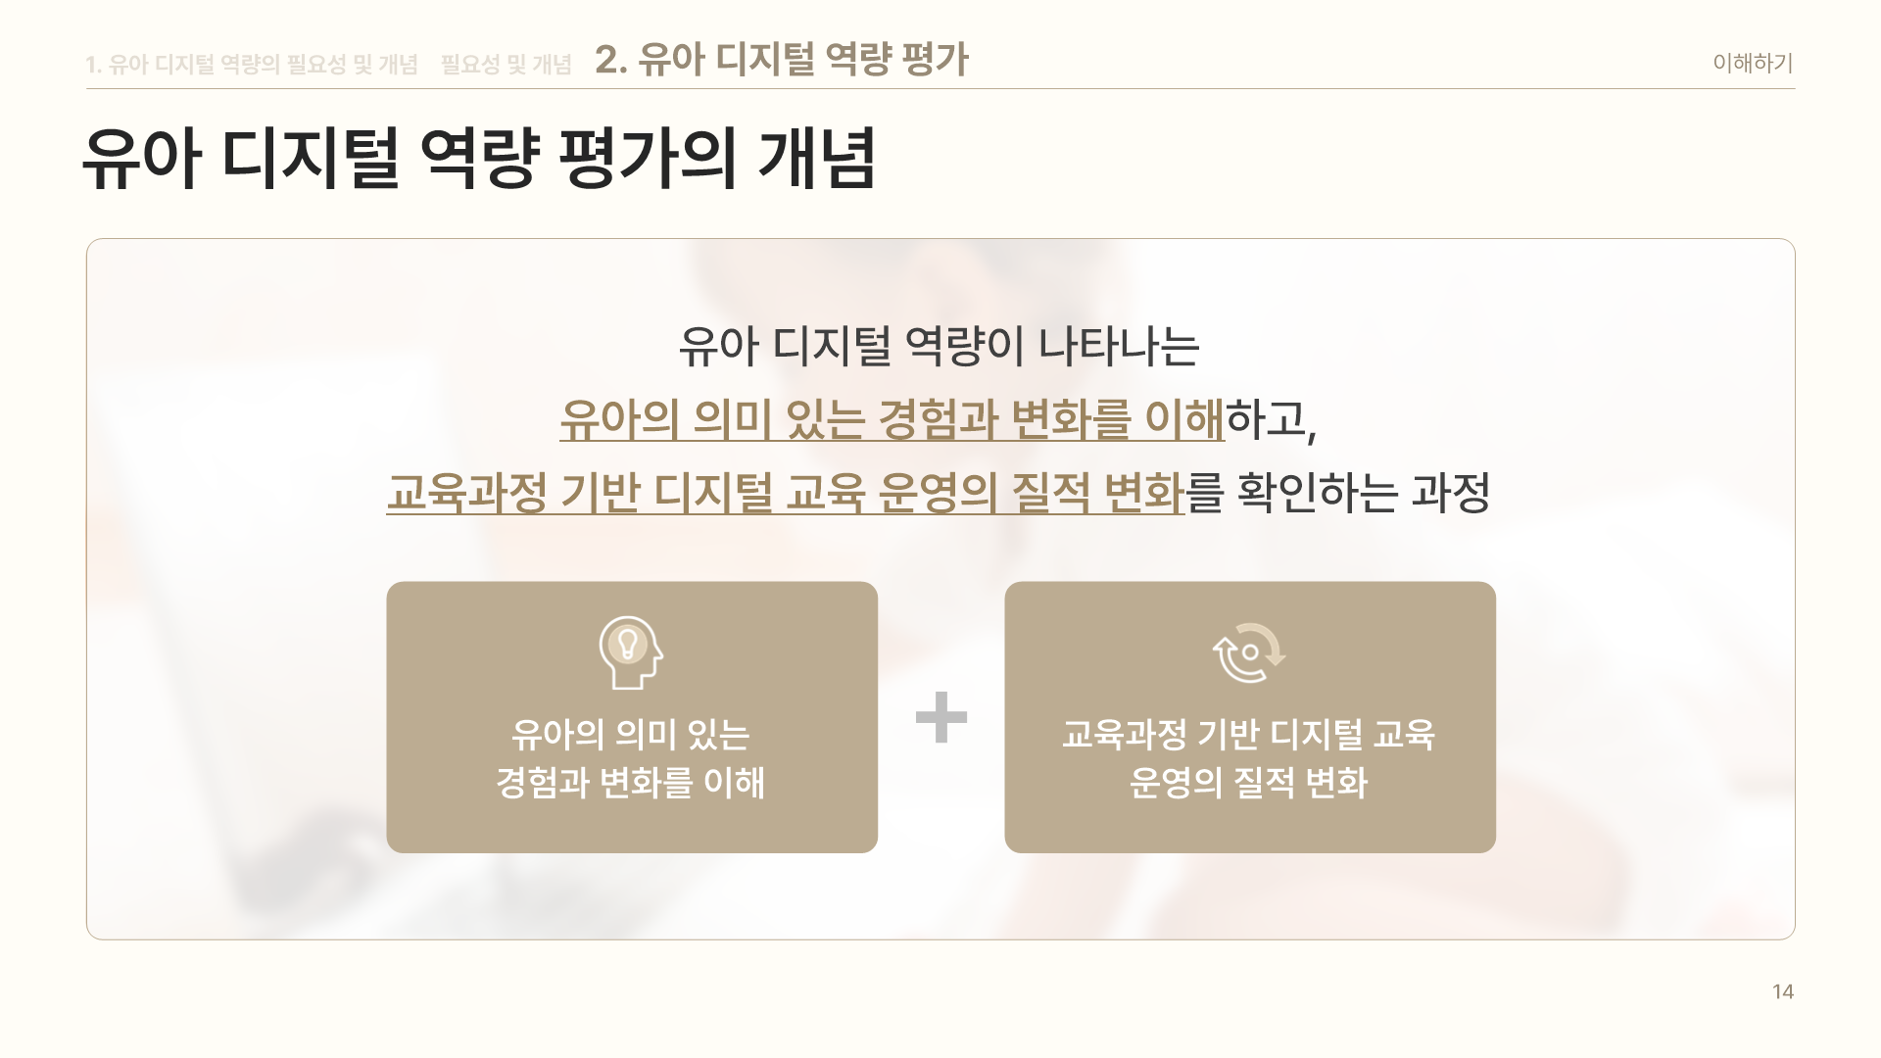
Notes:
유아의 디지털 역량 평가 개념에 대해 알아보겠습니다.
유아 디지털 역량 평가는 유아의 의미있는 경험과 변화를 이해하고, 교육과정 기반 디지털 교육 운영의 질적 변화를 확인하는 과정입니다.
평가의 두 가지 핵심 요소는 다음과 같습니다.
유아의 의미 있는 경험과 변화 이해: 유아가 디지털 미디어를 통해 어떤 의미 있는 경험을 하고 있으며, 이를 통해 어떤 변화를 겪고 있는지 이해하는 것이 중요합니다.
교육과정 기반 디지털 교육 운영의 질적 변화: 디지털 환경에서의 교육 운영이 유아의 발달과 학습에 미치는 질적 변화를 파악하여 교육의 효과성을 높이는 것이 필요합니다.
참고) 교육과정 기반 디지털 교육 운영 평가와 관련된 내용은 교사용 자료집 7차시에서 다루었으며, 본 차시에서는 유아 평가에 집중합니다.
이를 통해 유아 개개인의 디지털 역량을 이해하고, 질적 변화를 파악하는 과정에 초점을 맞추고 있습니다.

Slide 15
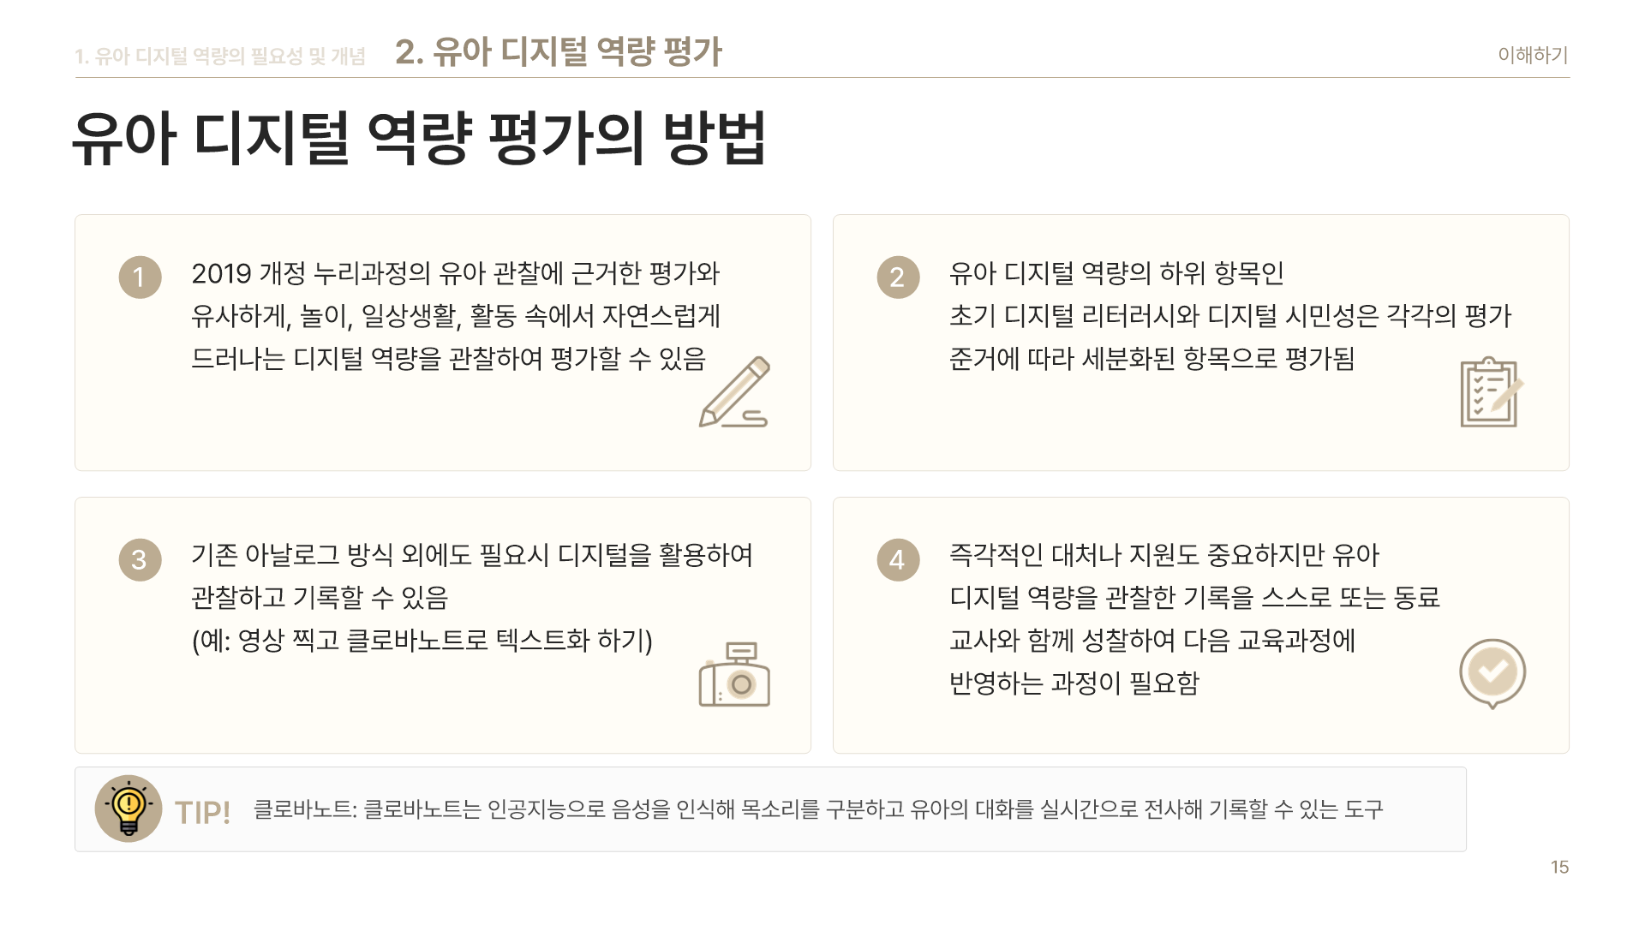
Notes:
유아 디지털 역량 평가의 방법을 알아보겠습니다.
2019 개정 누리과정의 유아 관찰 평가와 유사하게, 놀이, 일상생활, 활동 속에서 자연스럽게 드러나는 디지털 역량을 관찰하고 평가할 수 있음
유아 디지털 역량의 하위 항목인
초기 디지털 리터러시와 디지털 시민성은 각각의 평가 준거에 따라 세분화된 항목으로 평가됨
쪽지나 메모로 아날로그로 기록할 수도 있지만, 디지털로 기록, 평가할 수 있음
(예: 영상 찍고 클로바 노트로 텍스트화 하기)
즉각적인 대처나 지원도 중요하지만 유아 디지털 역량을 관찰한 기록을 스스로 또는 동료 교사와 함께 성찰하여 다음 교육과정에 반영함

Slide 16
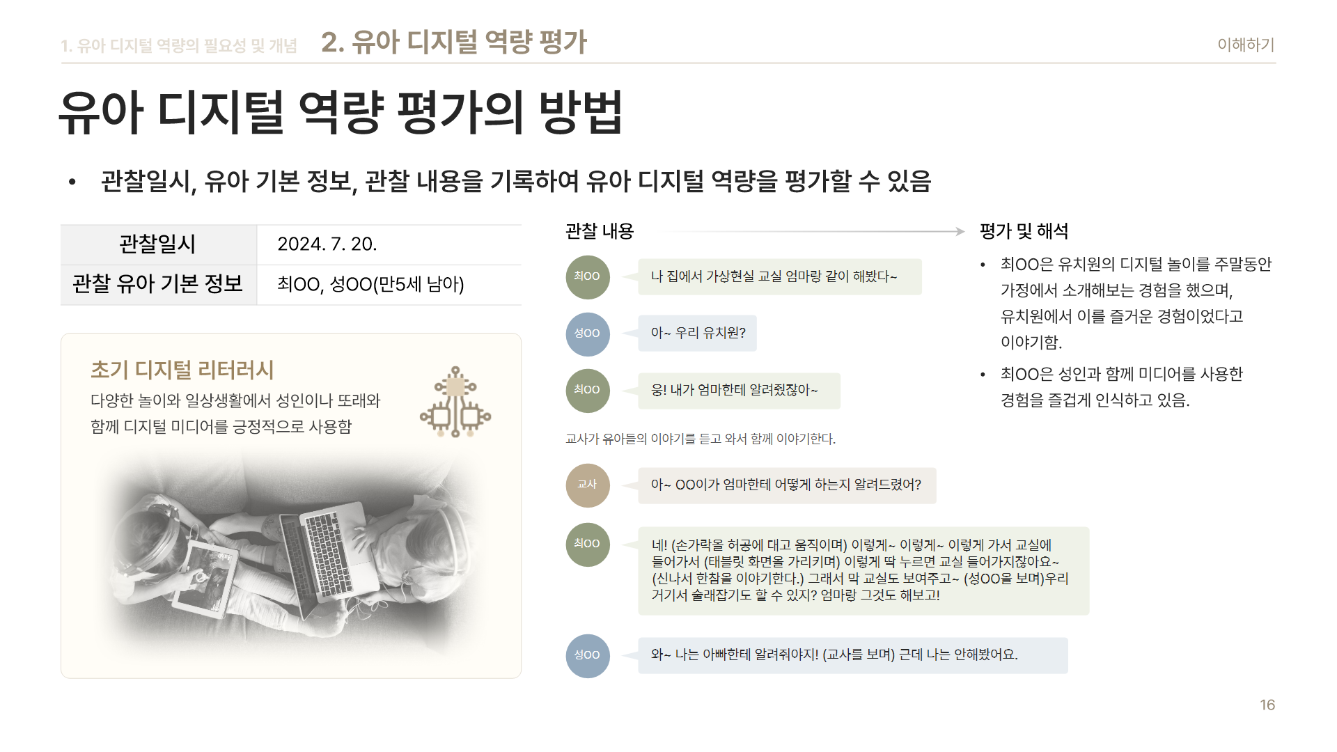
Notes:
일화 기록 속을 통해서도 유아의 디지털 역량과 관련한 내용을 기록할 수 있으며, 이를 기반으로 디지털 역량 평가가 가능해집니다.
기록을 살펴볼까요?
본 일화 기록은 초기 디지털 리터러시에 대한 내용을 확인할 수 있는 자료입니다.

Slide 17
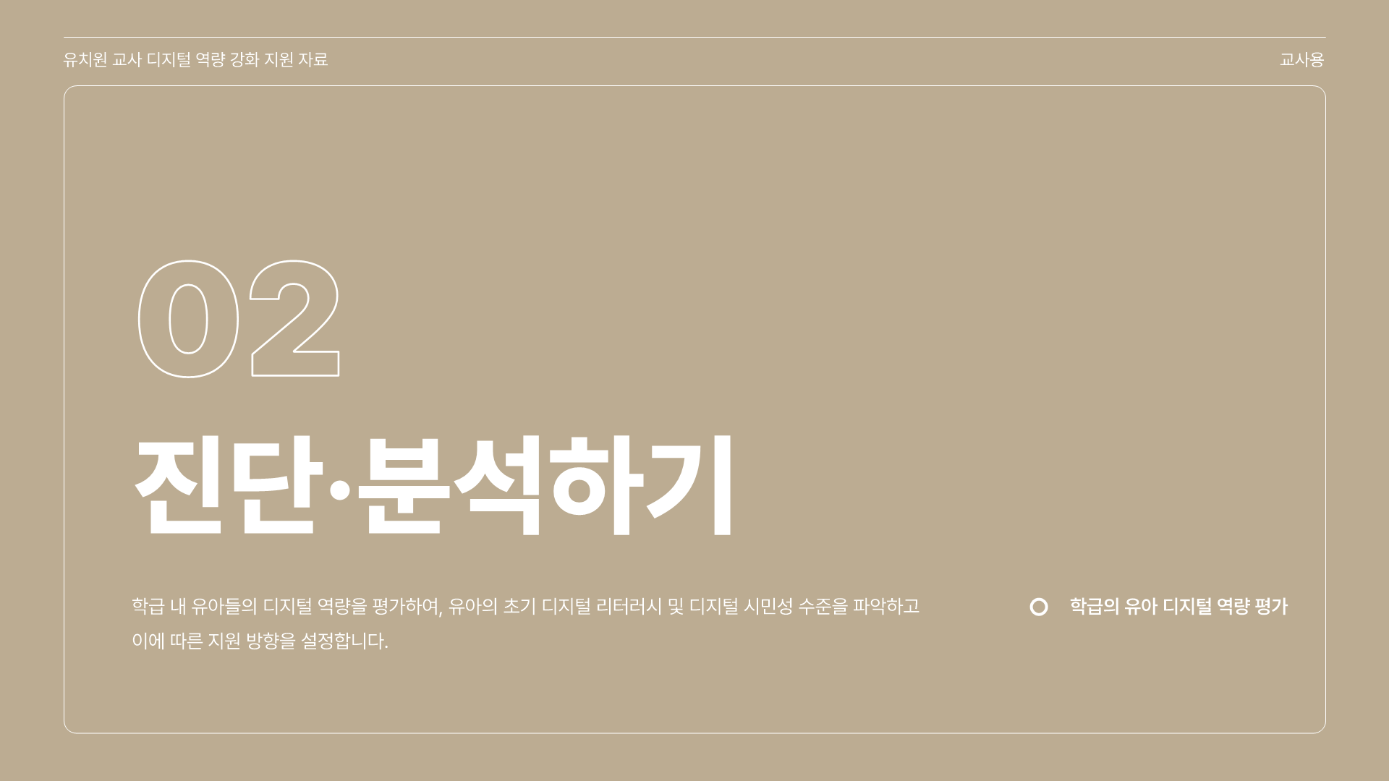

Slide 18
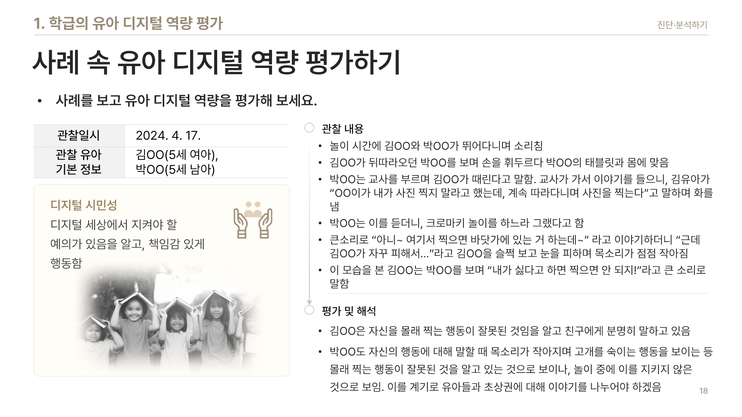
Notes:
학급 유아의 디지털 역량 평가에 대한 내용을 다룹니다.
특히, 일화기록 속 유아의 디지털 역량 진단하기라는 주제를 중심으로 진행됩니다.
우리는 유아들의 디지털 역량 구성 요소를 바탕으로, 일화기록 속에서 유아의 디지털 역량을 진단하고 분석하는 방법을 살펴볼 것입니다.
먼저, 초기 디지털 리터러시에 대해 알아보고, 실제로 유아들이 어떤 식으로 디지털 역량을 발휘하는지 구체적인 예시를 통해 확인해 보겠습니다.
이러한 과정을 통해 유아의 디지털 역량을 정확히 평가하고, 이를 바탕으로 적절한 교육적 지원 방향을 설정하는 것이 목표입니다.

Slide 19
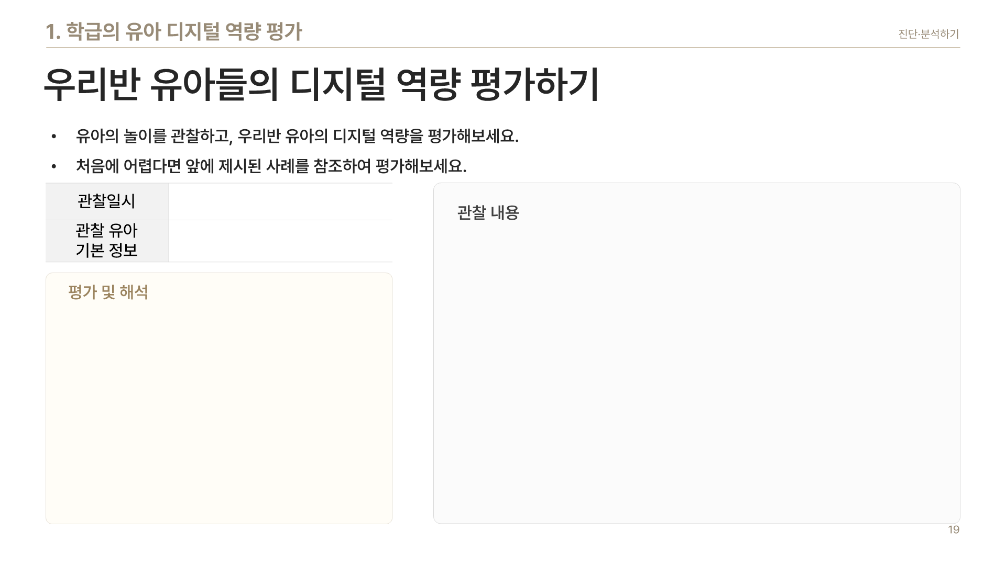
Notes:
각 학급에서 기록된 일화기록은 유아의 디지털 역량을 구체적으로 파악하는 중요한 자료가 될 수 있습니다.
이를 통해 유아의 디지털 역량이 어떤 수준인지, 그리고 어떤 영역에서 더 많은 지원이 필요한지를 판단할 수 있습니다.

Slide 20
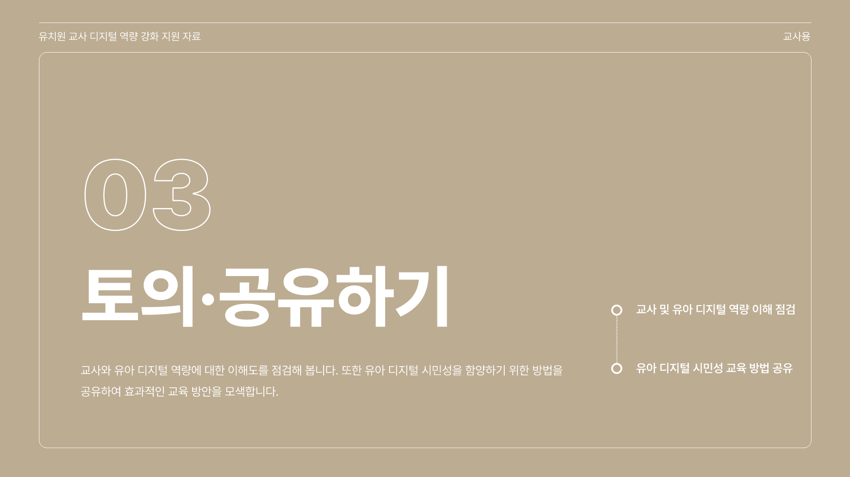

Slide 21
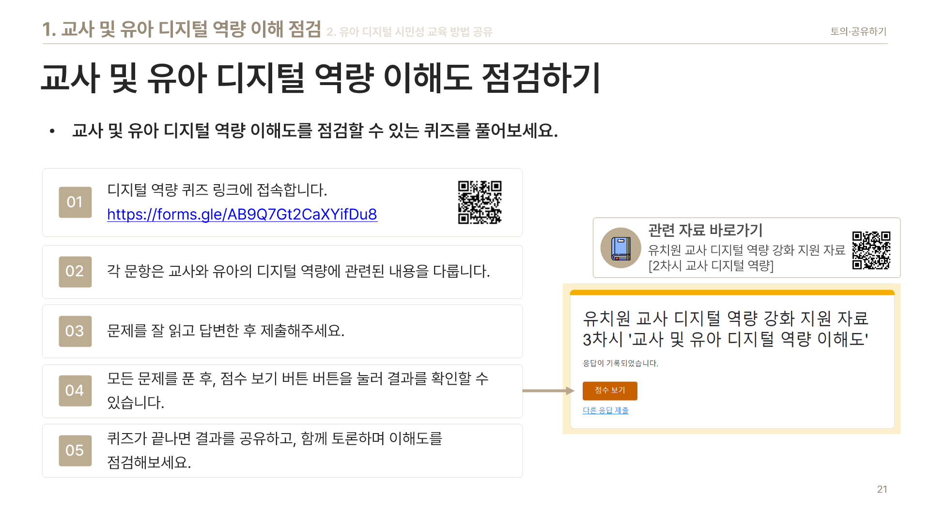
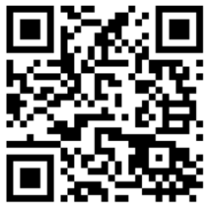
Notes:
이제 배운 내용을 점검하는 디지털 역량 퀴즈를 진행하겠습니다.
이 퀴즈는 여러분이 교사와 유아의 디지털 역량에 대해 얼마나 잘 이해했는지 확인하는 기회입니다.
먼저, 퀴즈 링크에 접속해주세요.
각 문항은 오늘 배운 내용과 관련된 질문들로 구성되어 있습니다. 문제를 잘 읽고 정확하게 답변해 주세요.
퀴즈가 끝나면 제출 버튼을 눌러 결과를 확인하실 수 있습니다.
퀴즈를 풀고 난 후 다른 선생님들과 결과를 공유해보세요. 잘못 쓴 답변이 있다면, 서로의 답변을 바탕으로 중요한 부분을 다시 토론해 보겠습니다.

Slide 22
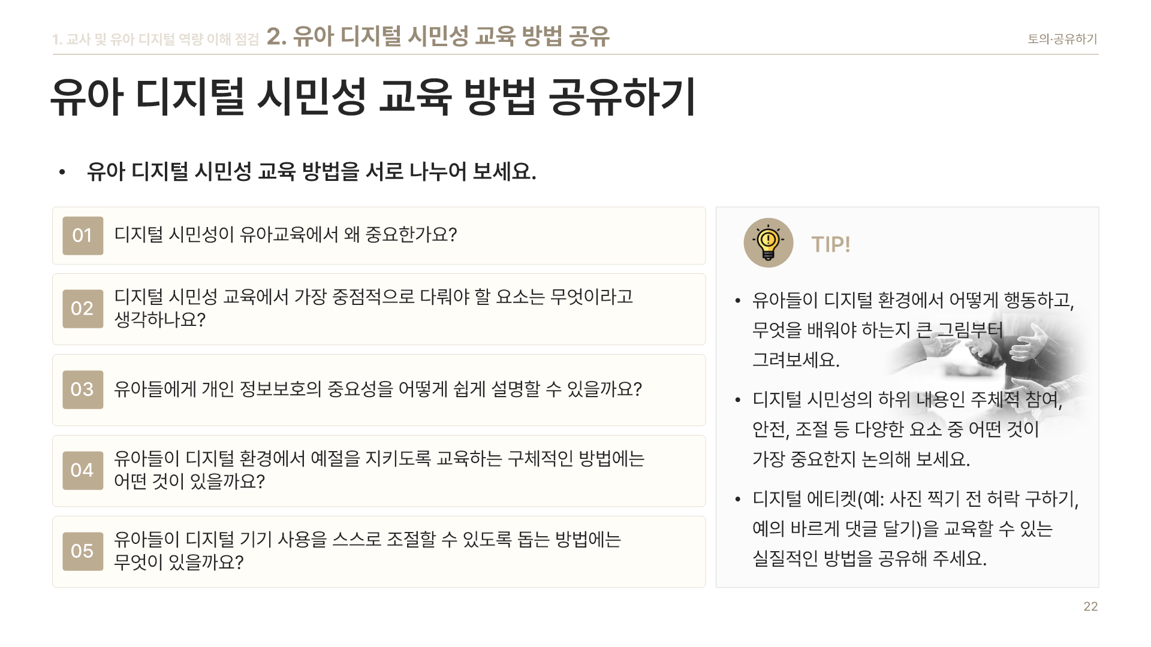
Notes:
유아 디지털 시민성 교육 방법에 대해 나누어보겠습니다.
다음의 질문에 대해 자유롭게 이야기 나누어 보세요.

Slide 23


